Slide 1

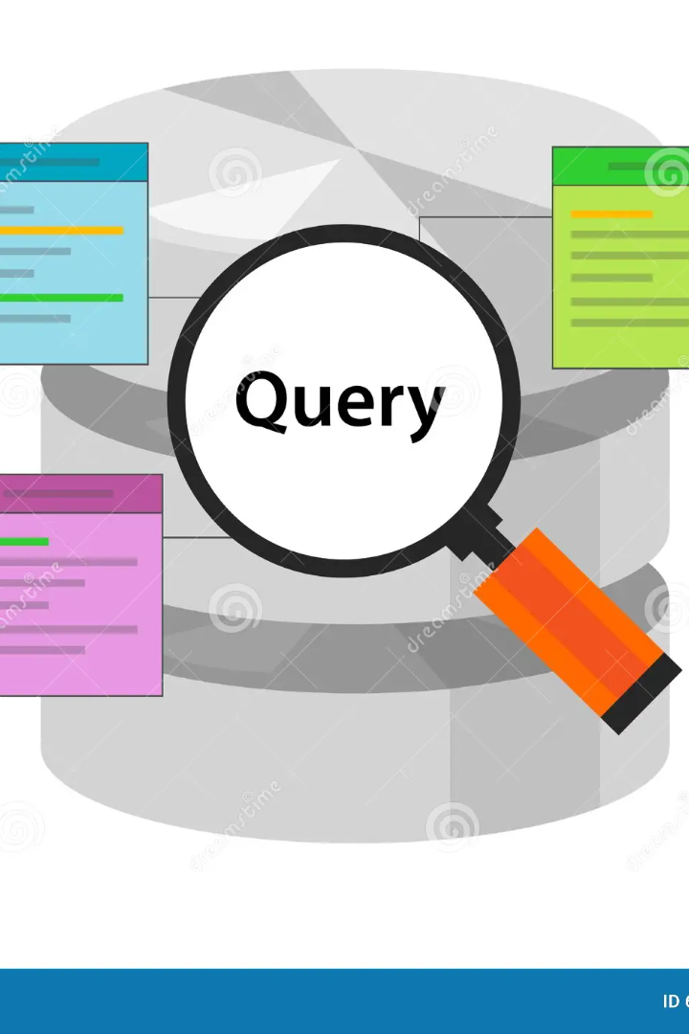
EVALUACIÓN PROCESUAL HITO 3 BASE DE DATOS I
PRESENTA:
SANTOS BRAYAN HUMIRI QUISPE
SIS-12925430

Slide 2

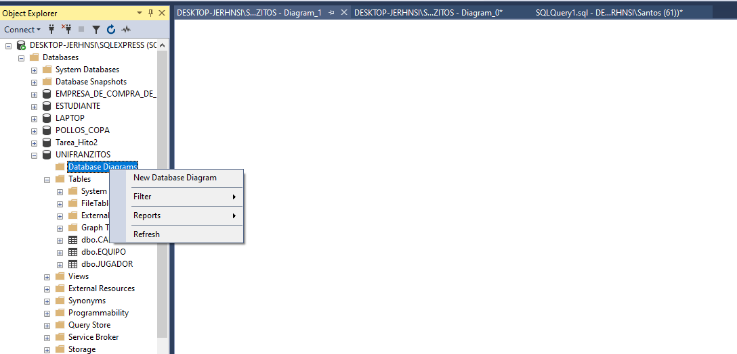
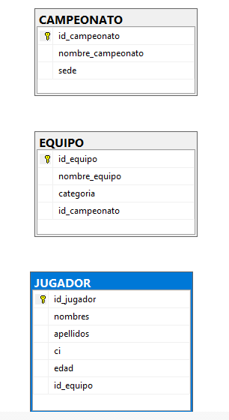
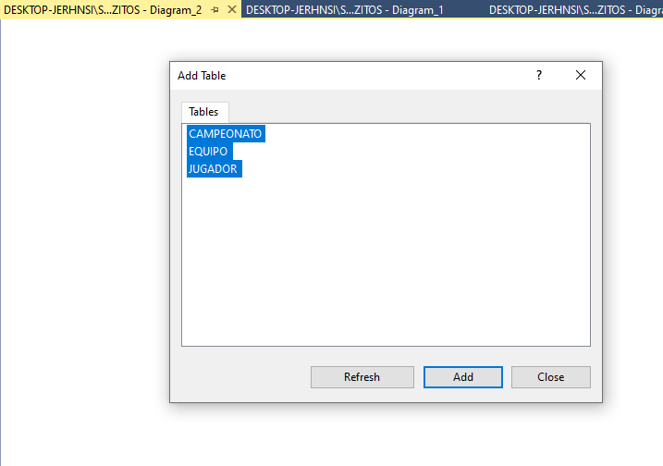
Diagrama E-R en SQL Server
El diagrama E-R es una representación visual de la estructura de una base de datos. Puede ser utilizando herramientas como DATAGRIP o SQL Server Management Studio.

Slide 3

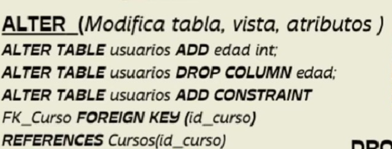

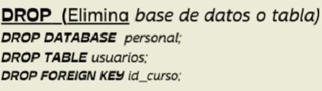
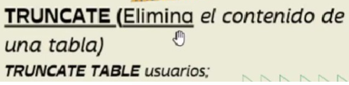
DDL en SQL Server
DDL (Data Definition Language) se utiliza para definir la estructur de la base de datos.

Slide 4
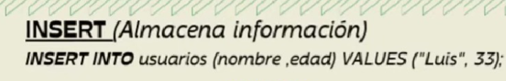

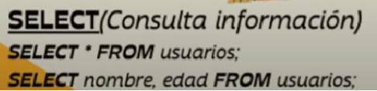
DML en SQL Server
DML (Data Manipulation Language) se utiliza para manipular los datos.

Slide 5

PRIMARY KEY y FOREIGN KEY
PRIMARY KEY es una restricción que identifica de manera única cada registro en una tabla.
La clave primaria es un campo que identifica de manera unica a cada registro de una table (Id).
El valor debe ser unico
Tiene que ser NOT NULL
(no se puede dejas en basio)
FOREIGN KEY es una restricción que establece una relación entre dos tabla.
La clave foreana es un campo que relaciona un table con otra utilizando la clave primaria(PRIMARY KEY) de la otra table.
sique la regla integridad referencial

Slide 6
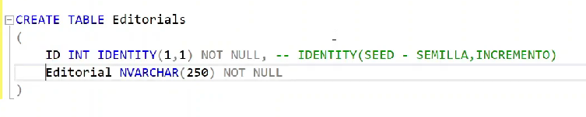
Tablas e IDENTITY
Una tabla en SQL Server es una estructura que almacena datos en filas y columnas.
IDENTITY es una propiedad que se utiliza para generar valores únicos automáticamente en una columna.

Slide 7


La cláusula WHERE
La cláusula WHERE se utiliza para filtrar resultados en una consulta. Permite especificar una condición que debe cumplirse para que los registros sean incluidos en el resultado.
La clausula WHERE le dice a SQL que incluya solo ciertas filas de datos en los resultados de la columna.

Slide 8
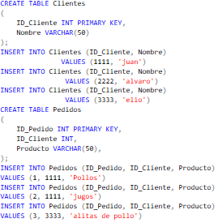

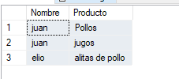
La instrucción INNER JOIN
La instrucción INNER JOIN se utiliza para combinar registros de dos o más tablas basándose en una condición. Solo se incluyen los registros que cumplen con la condición de unión.

Slide 9

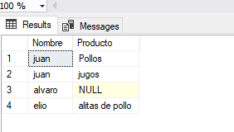
INTRODUCCION A LEFT JOIN
En un LEFT JOIN se obtienen todos los registros de la tabla izquierda y los registros coincidentes de la tabla derecha. Si no hay coincidencias, se muestran valores nulos en los campos de la tabla derecha.

Slide 10
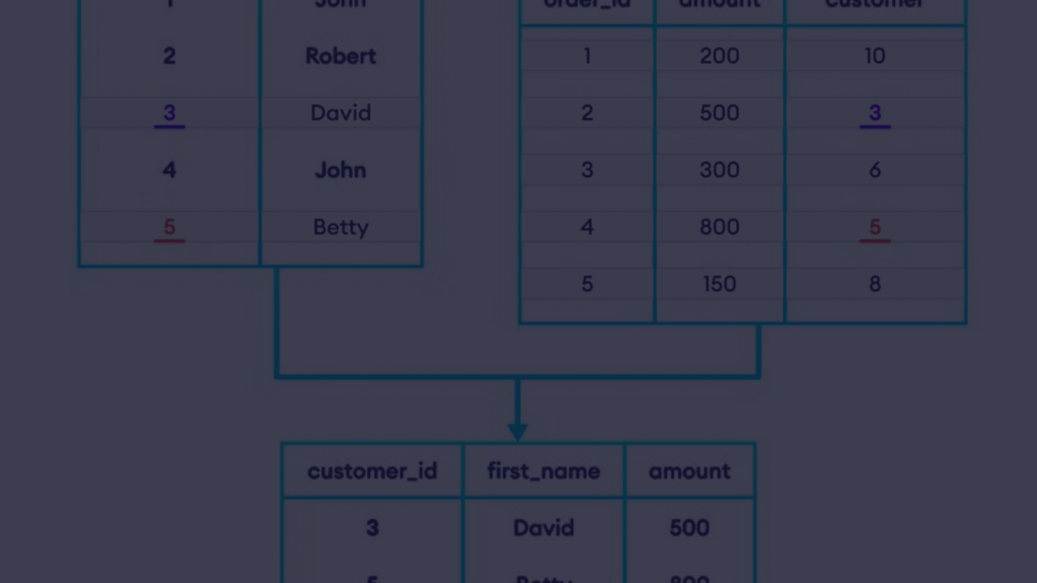
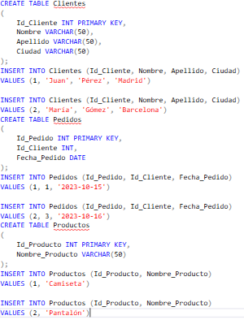

INTRODUCCION A RIGHT JOIN
En un RIGHT JOIN se obtienen todos los registros de la tabla derecha y los registros coincidentes de la tabla izquierda. Si no hay coincidencias, se muestran valores nulos en los campos de la tabla izquierda.

Slide 11
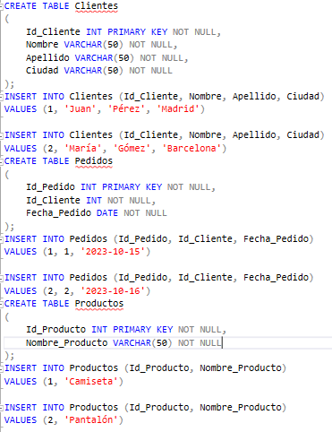

Uso de INNER JOIN con 3 tablas

